Slide 1
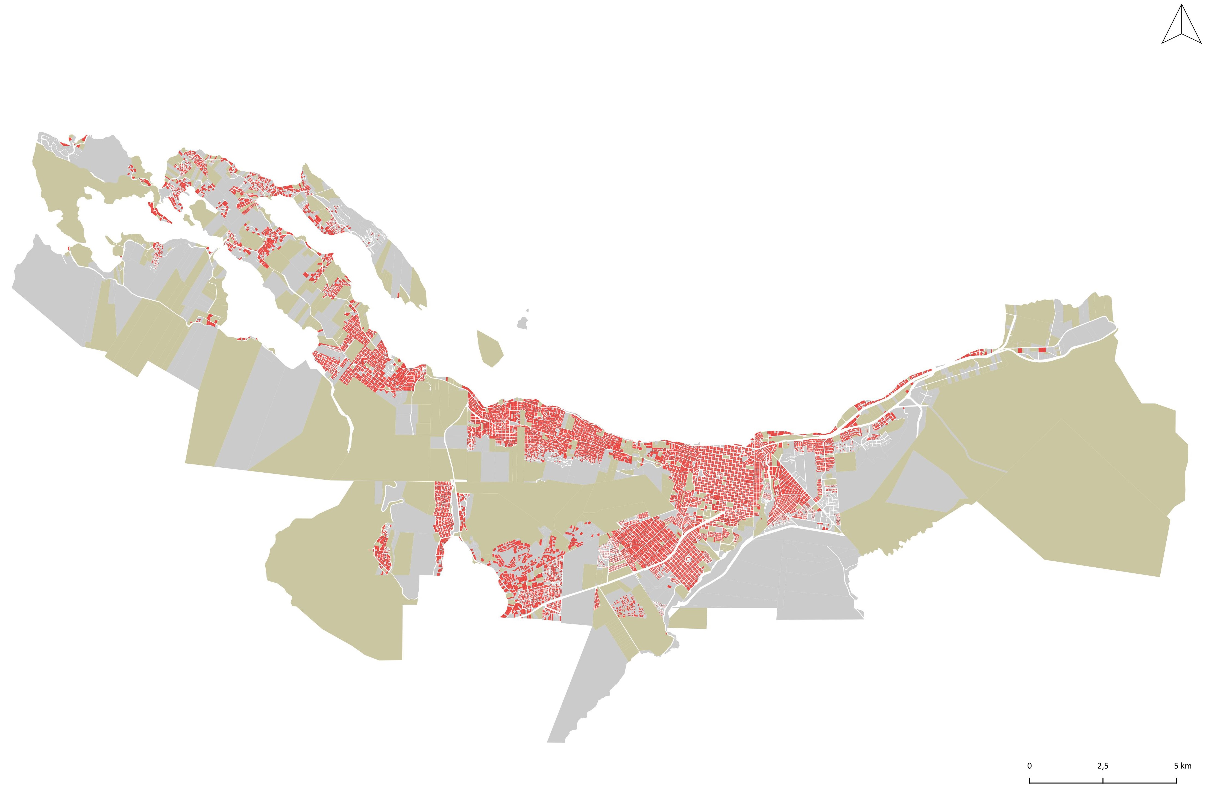



Expansión urbana de
San Carlos de Bariloche 2014-2022
Identificación de patrones espaciales
PI- 40-B-1037
Lic. Roberto Kozulj y Arqta. Laura Valeo
Centro Interdisciplinario de Estudios en Territorio, Economía y Sociedad (CIETES) - UNRN

Slide 2
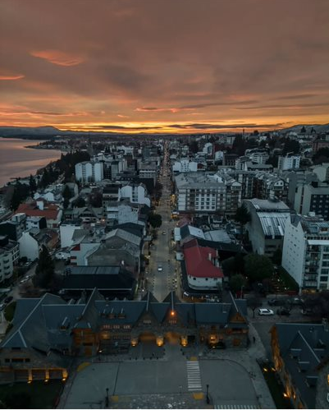
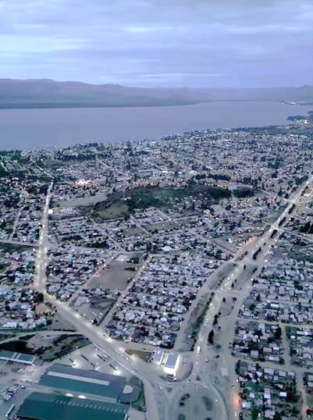
OBJETIVO DE LA INVESTIGACIÓN
¿cómo se expande la ciudad? ¿de qué forma? ¿con qué densidades poblacionales? ¿qué dificultades tiene la cuidad para un desarrollo sostenible?
Ante la falta de consenso político-ambiental, social y económico para el Ordenamiento territorial - código urbano:
Dificultad del Estado para orientar el desarrollo urbano y de dotar de infraestructura urbana a la ciudad
Se produce un contraste con el:
Avance de la urbanización en función de inversiones particulares
Fotos: @barilochedrone ( 2025,03)
Identificar patrones espaciales que se atribuyen a la expansión urbana a partir de registrar la ocupación de las parcelas del ejido municipal entre los años 2014 y 2022, con relación al crecimiento poblacional (intercensal 2010-2022) analizado sobre distintas zonas de la ciudad.
Nueva agenda urbana (ONU, 2015)
Atlas de la expansión urbana” (Instituto Lincoln, 2016)
La expansión de los Grandes Aglomerados Urbanos Argentinos (CIPPEC 2018)
Ponencia Instituto Gullich Córdoba-Italia (Carranza, 2025)

Slide 3
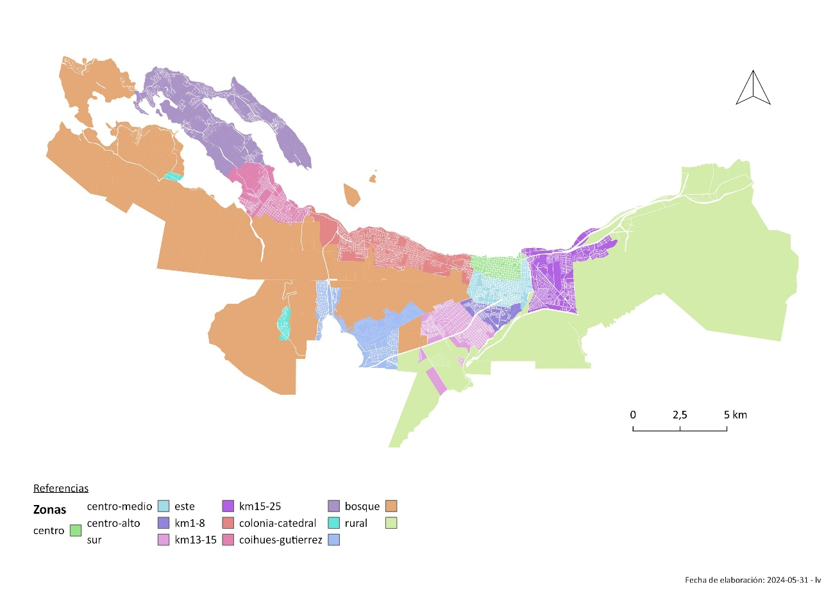
METODOLOGÍA
La superficie municipal se divide en 12 zonas con el fin de analizar las distintos patrones espaciales de los procesos de expansión urbana y posteriormente comparar estos procesos con el crecimiento de la densidad poblacional entre 2014-2022.

Slide 4
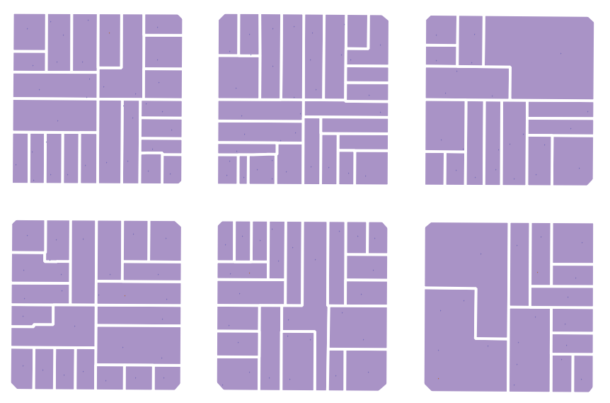
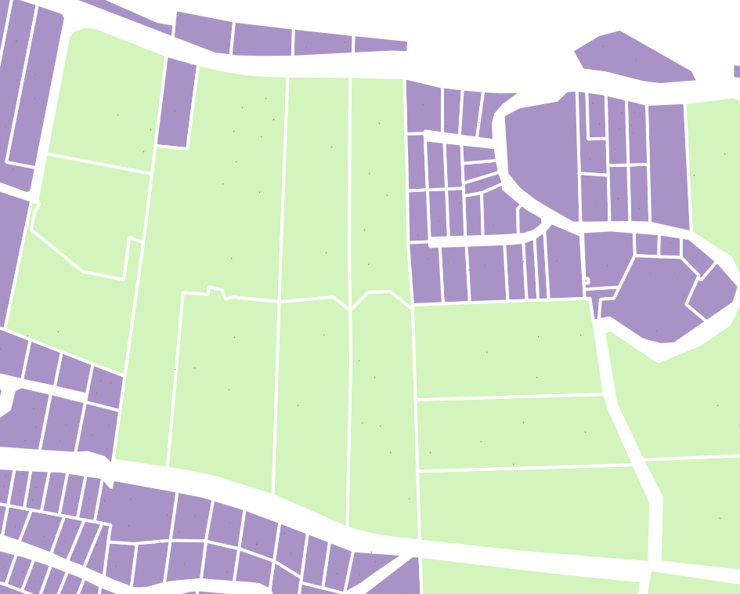
METODOLOGÍA
Se utiliza el criterio de dividir el tamaño de las parcelas en mayores y menores a 1 ha. (10.000m2) a los fines de distinguir zonas más urbanizadas de aquellas constituidas por grandes parcelas no urbanizadas y que se corresponden valores de densidad poblacional (hab/ha).
Estructura urbana
Manzanas
Calles
Infraestructura y servicios públicos
Parcelario regular
Piezas urbanas
Caminos
Parcelario irregular
Complejidades ambientales
Suelo urbano (1)
<1ha
Grandes parcelas
>1ha
(1) Lanfranchi, G., Duarte, J. I., & Granero Realini, G. (2018). La expansión de los Grandes Aglomerados Urbanos argentinos. Documento de Políticas Públicas/Recomendación, (197).

Slide 5
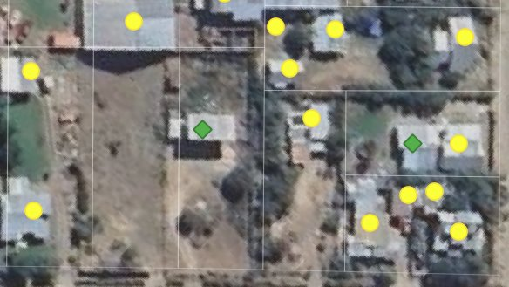
METODOLOGÍA
El parcelario que conforma la jurisdicción municipal se superpone sobre Imágenes aéreas obtenidas del vuelo fotogramétrico (IGN 2014) e Imágenes Google Earth 2022.
Para el análisis, se utiliza el programa QGIS.org (Hannover,2021). Sistema de Información Geográfica QGIS. Proyecto de la Fundación Geoespacial de Código Abierto. http://qgis.org»
Los datos se extraen utilizando la interpretación imágenes digitales desde una única mirada que, si bien tiene errores, se evita la interpretación de disímiles criterios.
Se construyen mapas cartográficos a partir de registrar la ocupación de edificaciones por parcela utilizando un punto
georreferenciado para las observadas en 2014 y otro para las observadas en 2022.
2022
2014
Nota: La interpretación de las imagen se hicieron en base a un mismo catastro sin distinguir procesos de subdivisión, ni ampliación de la jurisdicción municipal entre el período 2014-2022.

Slide 6
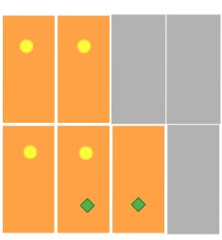
METODOLOGÍA
Se construyen categorías en relación con la ocupación o vacío de edificación:
2014
Ocupación 2014
Vacías 2022
2022
Densificación 2014-2022
Crecimiento 2022
Ocupación: Parcelas identificadas en 2014 y no se observa nueva edificación en 2022.
Densificación: Parcelas que en 2014 se encuentran ocupadas y que en 2022 se suma una nueva edificación.
Crecimiento: Parcelas que en 2014 están vacías y que en 2022 se ocupan con nueva edificación.
Vacías de edificación: No se observaron ocupaciones ni en 2014, ni en 2022.

Slide 7
PATRONES ESPACIALES DE EXPANSIÓN URBANA
Ocupación 2014
Ocupación 2014
Densificación 2014-2022
Crecimiento 2022
1-RELLENO
2-COMPLETAMIENTO
3-BORDE / PERIURBANO
4-NUEVOS NÚCLEOS
Crecimiento hacia el interior de las zonas urbanizadas.
Crecimiento por ocupación de vacíos urbanos o parcelas subutilizadas (bienes ociosos) dentro del tejido urbanizado.
Incremento de superficie de borde en contacto con lo ya urbanizado. Transformación de suelo vacante a urbanizado. Fraccionamientos de grandes parcelas.
Urbanización a saltos,
sin contacto con zonas
urbanizadas, con generación de nuevos núcleos.

Slide 8
PATRONES ESPACIALES DE EXPANSIÓN URBANA
Ocupación 2014
Ocupación 2014
Densificación 2014-2022
Crecimiento 2022
1-RELLENO
2-COMPLETAMIENTO
3-BORDE / PERIURBANO
4-NUEVOS NÚCLEOS
El Mapa muestra la parcelas ocupadas en 2022.
En rojo las menores de 1ha y en marrón las mayores a 1ha, en gris las vacías sin distinción.

Slide 9
ANALISIS DEL PROCESO DE LA EXPANSIÓN 2014-2022
La expansión urbana se mide por el total de nuevas parcelas ocupadas o vacías de edificación observadas entre el año 2014 y 2022, resultando:
2014 - Ocupadas 17.388ha = 64%
2022 – Relleno + Completamiento + 1.550 ha = + 5.67%
Total Ciudad en 2022:
Ocupada = 69.7 %
Vacía = 30.3%
Representa un proceso expansivo de la ciudad:
Relleno: 773ha / 2.83% - Completamiento / borde: 777ha / 2.84%
A razón de 194 ha ( 0.7%) por año
927 ha (60%)
623ha (40%)
Nota: El cuadro muestra el balance en porcentaje y superficies de tierras municipales clasificadas en parcelas según el tamaño (< o >1Ha), la ocupación o vacío de edificación que se observan en dos años, en 2014 y en 2022. Y clasificadas según patrones espaciales de expansión

Slide 10
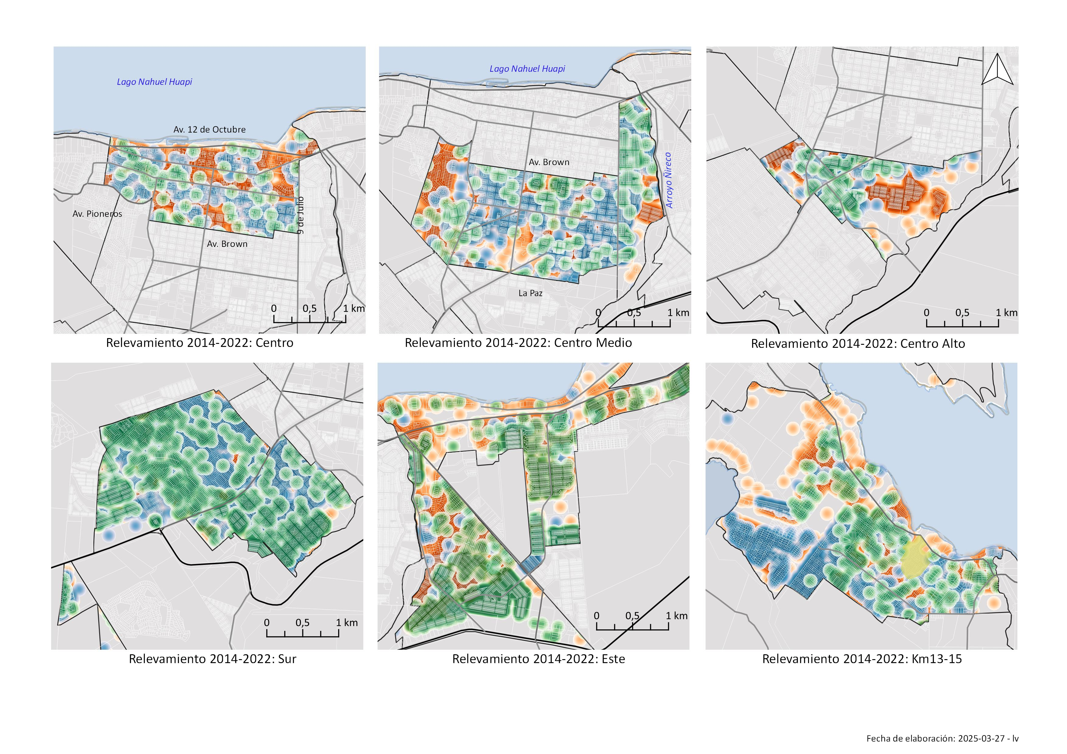
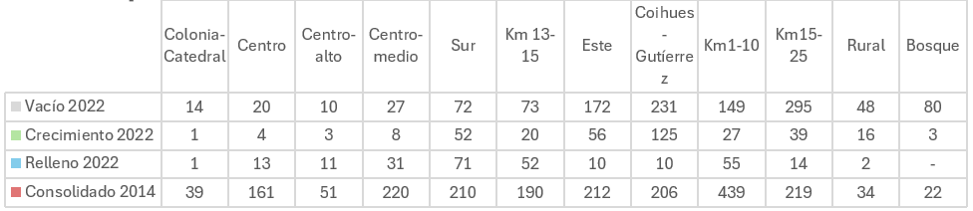
ANALISIS DEL PROCESO DE LA EXPANSIÓN 2014-2022
CENTRO
CENTRO MEDIO
CENTRO ALTO
1-RELLENO Densificación
PARCELAS <1HA
2-COMPLETAMIENTO
Bienes Ociosos

Slide 11
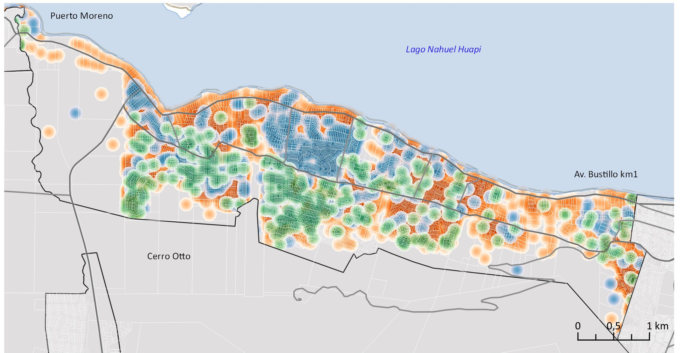
ANALISIS DEL PROCESO DE LA EXPANSIÓN 2014-2022
KM 13-15
KM 1-10
1-RELLENO Densificación
PARCELAS <1HA
2-COMPLETAMIENTO
Bienes Ociosos

Slide 12
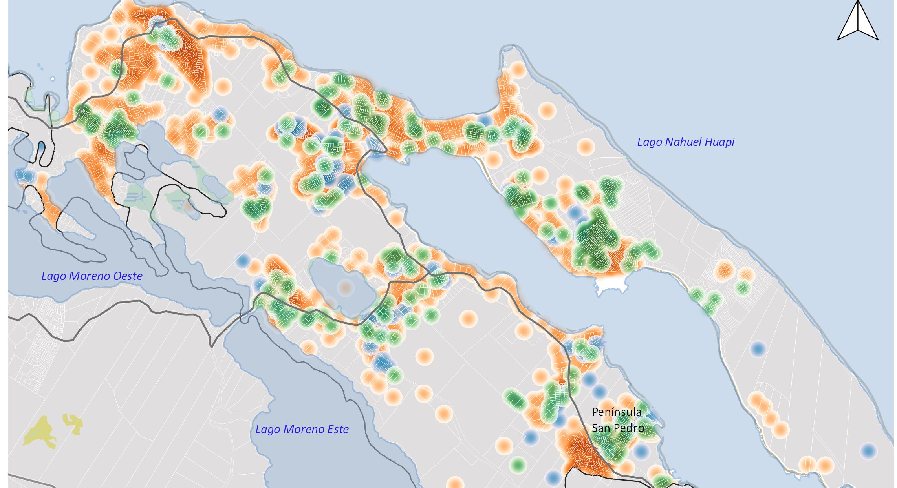
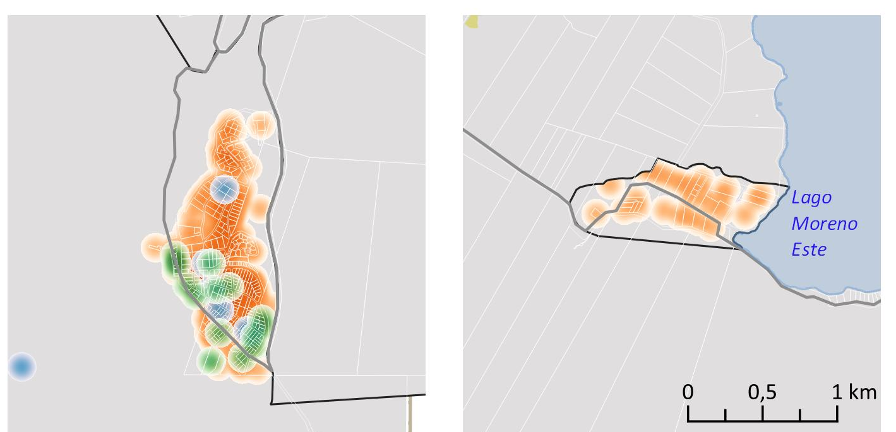
ANALISIS DEL PROCESO DE LA EXPANSIÓN 2014-2022
KM 15-25
CATEDRAL-COLONIA
Ocupación 2014-2022
Núcleos urbanos existentes
1-RELLENO Densificación
PARCELAS <1HA
2-COMPLETAMIENTO
Bienes Ociosos

Slide 13

ANALISIS DEL PROCESO DE LA EXPANSIÓN 2014-2022
COIHUES-GUTÍERREZ
SUR
ESTE
1-RELLENO Densificación
PARCELAS <1HA
2-COMPLETAMIENTO Bienes Ociosos
3-BORDE / PERIURBANO Fraccionamientos

Slide 14
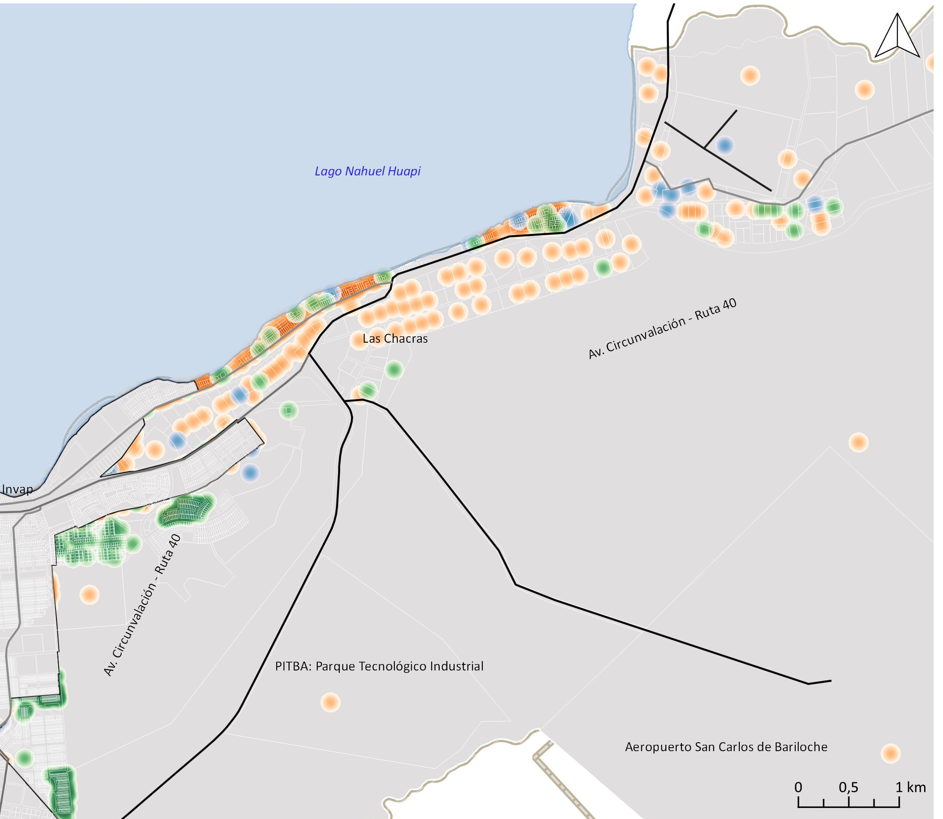
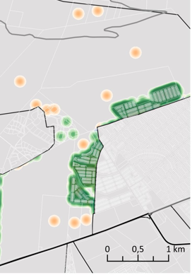
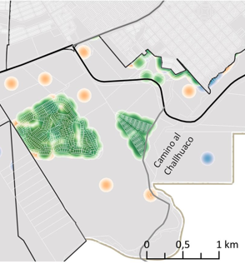
ANALISIS DEL PROCESO DE LA EXPANSIÓN 2014-2022
RURAL - BOSQUE
3-BORDE / PERIURBANO
Fraccionamientos
4-NUEVOS NÚCLEOS
Fraccionamientos

Slide 15
RESULTADOS DEL PROCESO DE LA EXPANSIÓN 2014-2022
 | Parcelas <1ha | Parcelas 1>ha | Total | Resultados
Ocupación 2014 | 2,003 | 15,385 | 17,388 | Situación inicial 2014
 | 7.3% | 56% | 64%
Relleno o densificación 2022 | 270 | 503 | 773 | Las 270 ha representa la ocupación por densificación o crecimiento hacia el interior por vacíos urbanos o bienes ociosos. Mientras que las 503 ha significan un incremento en grandes parcelas de las zonas: sur, km 1-10 y km 15-25.
 | 1.0% | 1.8% | 2.8%
Expansión por completamiento o borde periurbano 2022 | 353 | 424 | 777 | La ocupación de 353ha representa el completamiento de vacíos urbanos en parcelas pequeñas y 424ha representa ocupaciones de grandes parcelas que no se sometieron a procesos de subdivisión con cesiones públicas.
 | 1.3% | 1.5% | 2.8%
Total Relleno + Expansión 2014-2022 | 623 | 927 | 1,550 | El 2.3 % explica el crecimiento que se reparte hacia el interior como densificación o relleno, hacia los bordes como de completamiento de vacíos urbanos y expansión de suelo urbanizado. El 5.7% (1.550ha) es la expansión en 8 años a razón de 194ha por año y 0.71% por año.
 | 2.3% | 3.4% | 5.7%
Vacías 2014 | 1,814 | 8,139 | 9,953 | En el año 2014 la ciudad tiene un 64% (17.388ha) ocupadas y 36% (9.953ha) vacías.
 | 7% | 30% | 36%
Vacías 2022 | 1,191 | 7,212 | 8,403 | En el año 2022 la ocupación se incrementa a 18.938 ha (69%) y una vacante de 8.403ha (30.3%). El vacío se reparte entre un 4% que se corresponde con el suelo urbano y un 26% de grandes parcelas que potencialmente puede ser subdivididas o tienen restricciones ambientales.
 | 4% | 26% | 30.3%
Total | 3,817 | 23,524 | 27,341 | Dentro de la superficie total de la ciudad de 27.341 ha, el 14% se corresponde con el suelo urbanizado y el 86% representa la superficie de grandes parcelas, con posibilidades de urbanizarse o sin posibilidades debido a las condiciones ambientales.
 | 14% | 86% | 100%

Slide 16
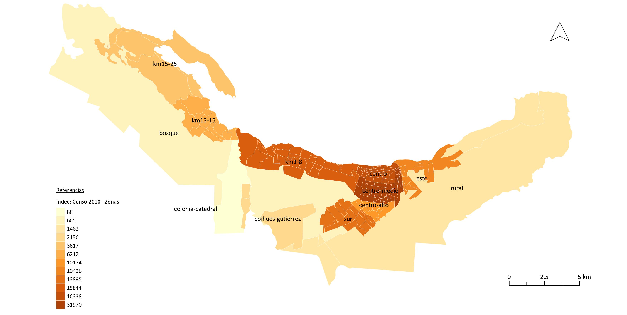
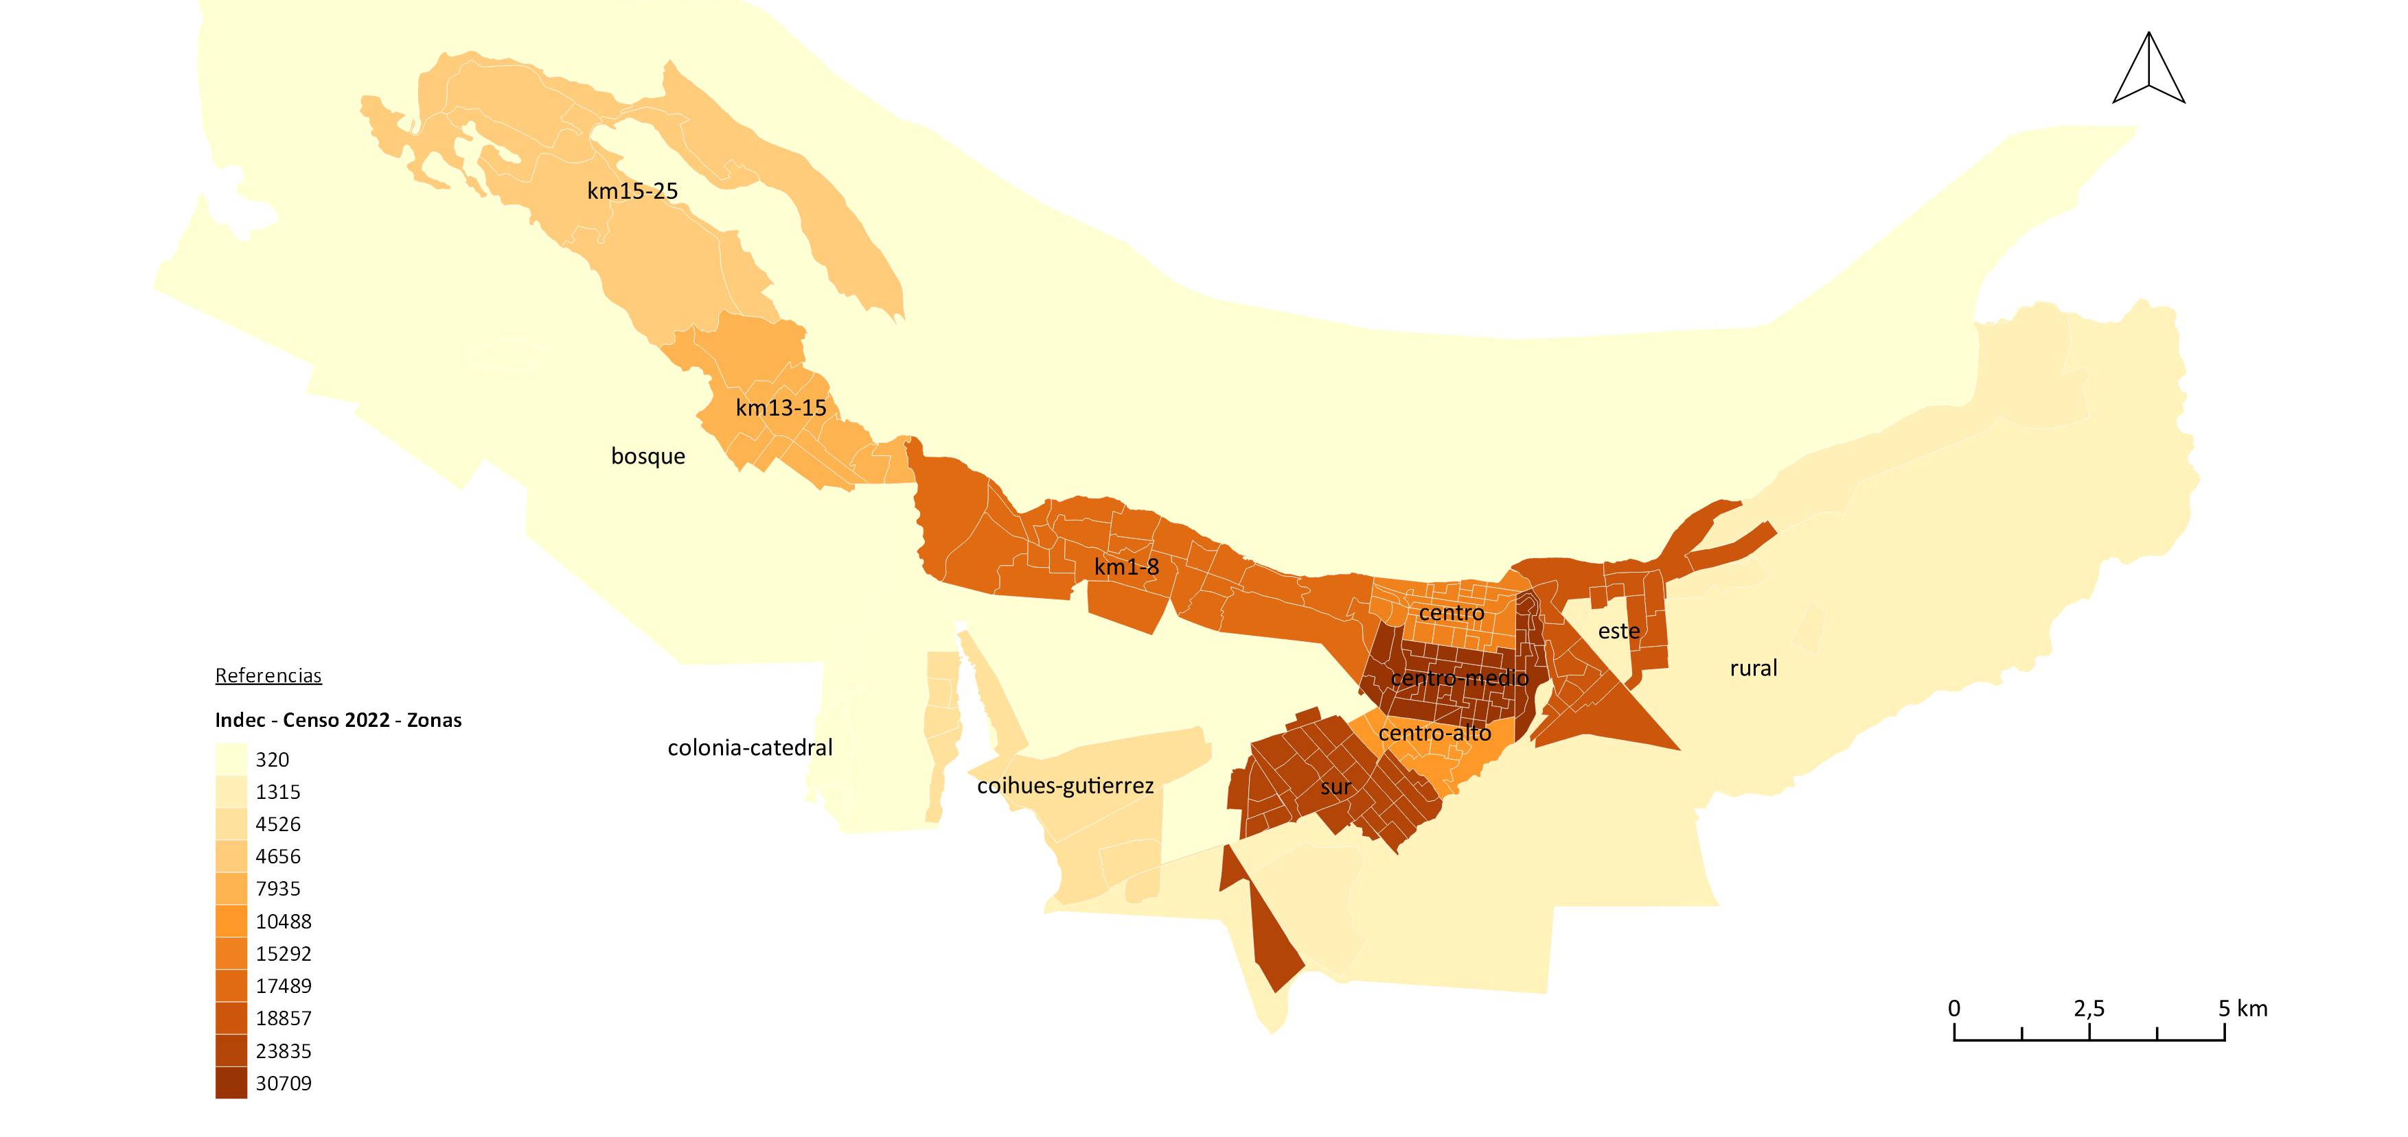
ANALISIS DEL CRECIMIENTO DE LA POBLACIÓN POR ZONAS
Censo 2010
Población total ciudad tiene un crecimiento sostenido
Censo 2022
Distribución de población por zonas

Slide 17
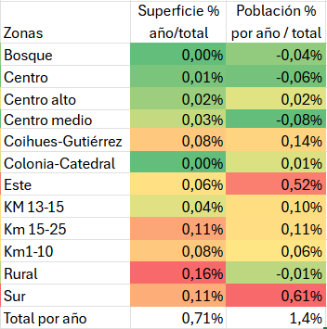
ANALISIS DEL CRECIMIENTO SUPERFICIE/ POBLACIÓN POR ZONAS
Según “La expansión de los Grandes Aglomerados Urbanos Argentinos (“CIPPEC 2018)
2.6%
crecimiento en superficie promedio argentina entre 2010-2016 (1)
Mayor crecimiento en superficie para las zonas periféricas:
Sur, Rural (PITBA), km 15-25, Sur, Km1-10, Coihues-Gutiérrez y Este
Menor crecimiento en superficie para zonas centrales:
Km 13-15, Centro medio, Centro alto, Centro, Bosque y Catedral-Colonia.
Fuerte incremento poblacional en zonas periféricas : Este y Sur.
Variación media en zonas suburbanas km 1-10, 13-15, 15-25, Coihues-Gutierrez.
Estancamiento / decrecimiento en zonas centrales centro, alto y medio, , Colonia-catedral, bosque y rural

Slide 18
ANÁLISIS DE VIVIENDAS SEGÚN CENSO 2022 EN RELACIÓN CON LA CANTIDAD DE LOTES OCUPADOS

Slide 19
DENSIDAD DE POBLACIÓN Y VIVIENDAS POR ZONAS 2022
Densidad de población bruta (hab/ha) en 2022.
Alta 94 a 69 hab/ha: Centro, Centro medio y Centro alto.
Media 49 a 45 hab/ha : Este, Sur.
Media-Baja 21 a 18 hab/ha: en km 1-10, km 13-15
Baja 10 hab/ha: Coihues-Gutierrez, km 15-25
Muy baja 4 a 0 hab/ha: Colonia-catedral, Bosque y Rural.
Concentración de viviendas por ha en 2022.
Alta: Centro y Centro medio (+50-40%)
Media-alta: Centro alto (-25%)
Media: Este y Sur (+15%)
Baja: Km 1-10, km 13-15, km 15-25, Coihues-Gutíerrez (5-10%)
Muy baja: Colonia-catedral, Bosque y Rural.
Según “La expansión de los Grandes Aglomerados Urbanos Argentinos (“CIPPEC 2018)
Densidad promedio 46.5hab/ha
Densidad óptima 90 hab/ha (eficiente, equitativa, gestión)
https://www.lincolninst.edu/app/uploads/legacy-files/pubfiles/atlas-of-urban-expansion-2016-volume-1-full.pdf

Slide 20
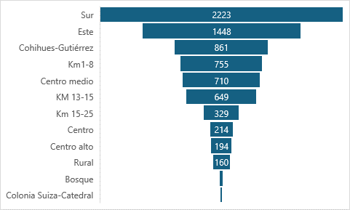
ANÁLISIS DEL CRECIMIENTO POR CANTIDAD DE PARCELAS POR ZONAS 2022

Slide 21
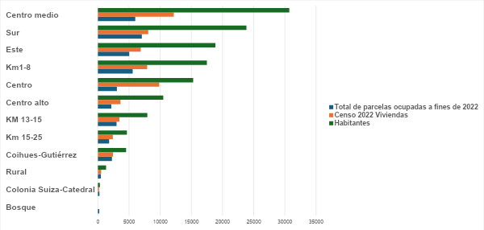
PARCELAS OCUPADAS Y DATOS CENSALES:
HABITANTES Y VIVIENDAS 2022

Slide 22
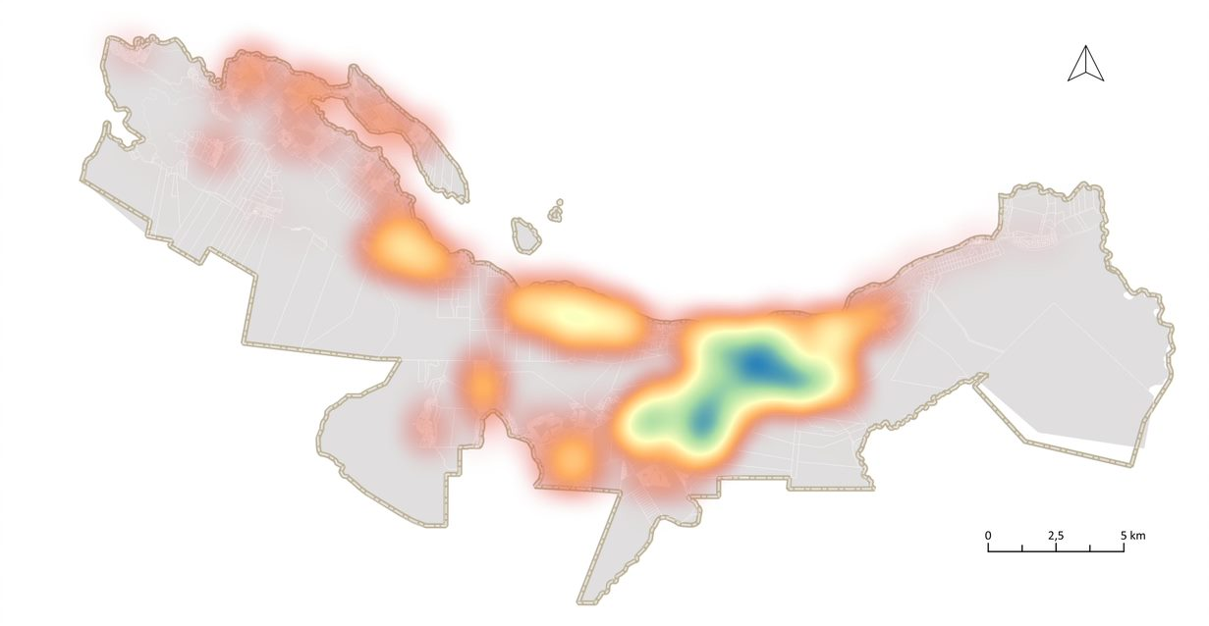
DISTRIBUCIÓN DEL CRECIMIENTO Y LA POBLACIÓN 2022
Zona Suburbana: Km 1 a 25. Coihues-Gutíerrez
25.6% hab
44.4% Sup crecimiento
Zona Urbana: Centro, medio y alto
41.7% hab
8.6% Sup crecimiento
Zona Bosque, rural y núcleos turísticos (Catedral-Colonia)
-0.3% hab
23.6% Sup crecimiento
Periferia urbana:
Sur y Este
31.5% hab
23.4% Sup crecimiento
Mapa de calor del crecimiento urbano 2022

Slide 23
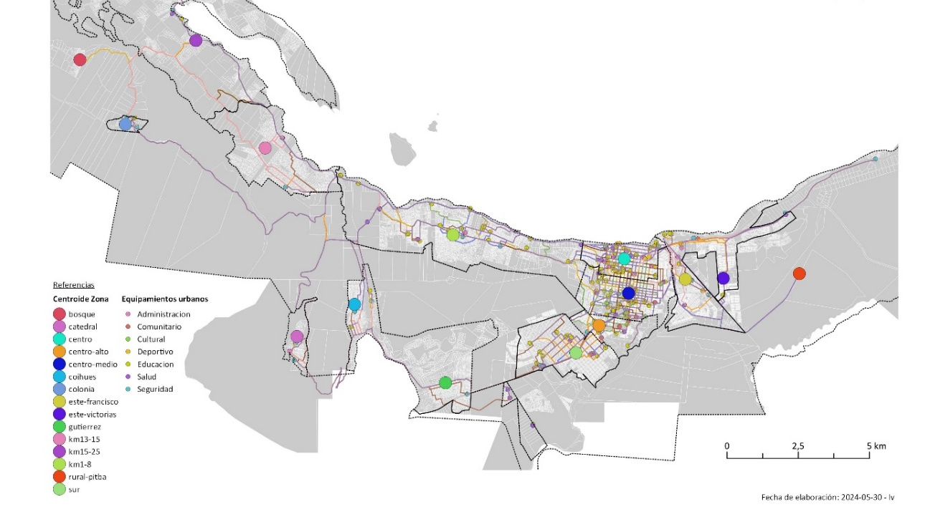
DISTANCIAS A EQUIPAMIENTOS Y SERVICIOS POR ZONAS 2022
19km
Valores de mediana para traslados desde zonas a equipamientos urbanos
10.6km Total ciudad
24km
15km
22.6km
2.4km
2.2km
7.5km
10km
Flujos Turistas
6km
15% más de población circulando
18% más de población circulando incluye Dina Huapi
4km
18km
2.9km
13km
9km
4km
Ruta más corta de centroides por zonas a equipamientos y servicios urbanos

Slide 24
EFECTOS TERRITORIALES
DEL PROCESO DE LA EXPANSIÓN 2014-2022
Negativos: Consumo de suelo en zonas boscosas o de estepa, en suelo no urbanizado, con la consecuencia de pérdida de la biodiversidad en la ciudad. Aumento del costo de la urbanización por la necesidad de dotar de infraestructura y servicios. Mayor costo y conflicto de movilidad urbana por incremento de la distribución poblacional en zonas distantes de los centros de actividades urbanas y destino turístico. Expansión urbana en baja densidad produce largos recorridos para acceder a los equipamientos urbanos. Dificultad ambiental para mejorar vialidades estructurantes. Costo de congestión. Dificultad para prestar servicios urbanos. Aumento del valor de suelo, por aumento de la oferta de suelo sin infraestructura y, mejora de precios en la oferta instalada. Positivos: Media o baja densidad mejora de la calidad de vida por la relación naturaleza-ciudad: "ciudad jardín".

Slide 25
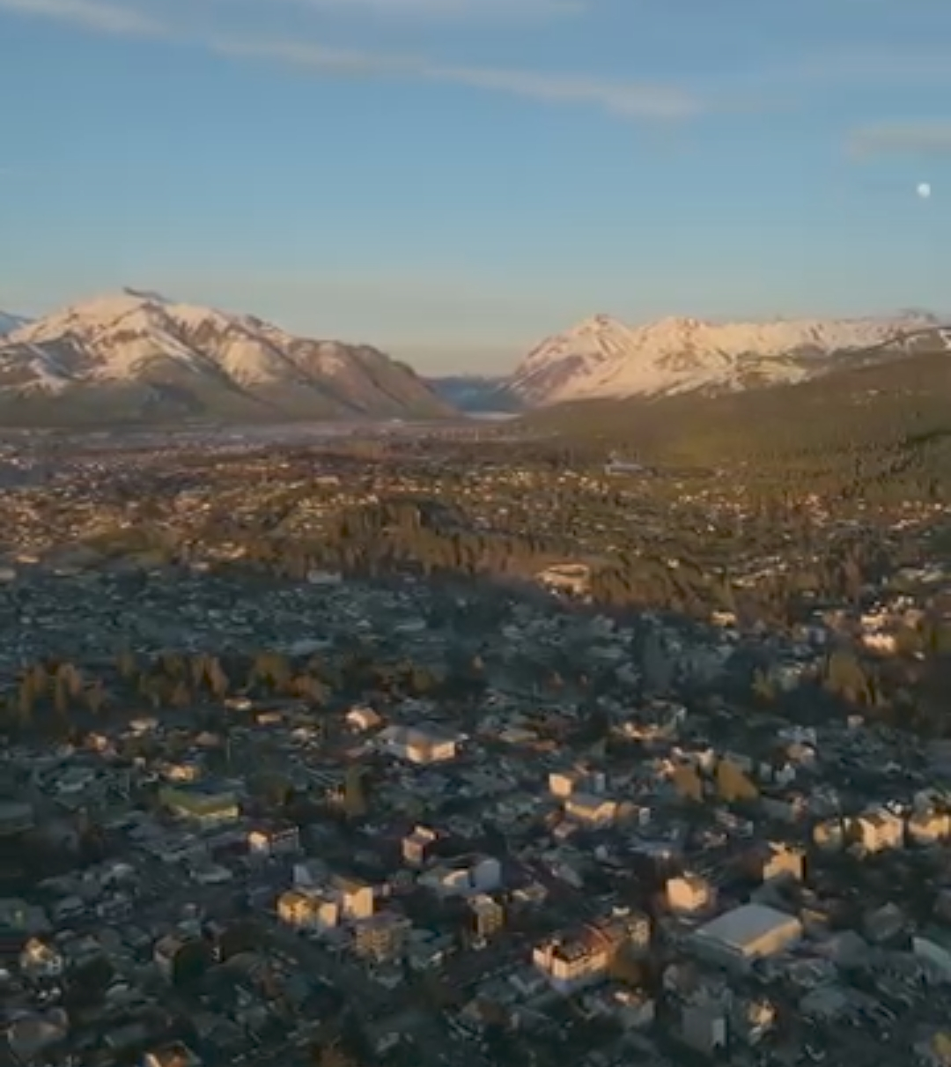
CONCLUSIONES
Promoción de políticas públicas estratégicas, participativas para el ordenamiento territorial y planificación urbana orientada al desarrollo sostenible. Consolidación de suelo urbano y cuidado del suelo no urbanizado. Mejora de la movilidad urbana en recorridos cortos (4km) Limitación para trayectos largos. Fortalecimiento de la centralización para mejor la ciudad de proximidad. Contradicción entre costos de congestionamientos y optimización teórica 890hab/ha) respecto a la densificación. Economía de escala. Saturación del vacío urbano (4%) Restricciones ambientales en grandes superficies vacantes (26%).
Fotos: @barilochedrone ( 2025,03)

Slide 26
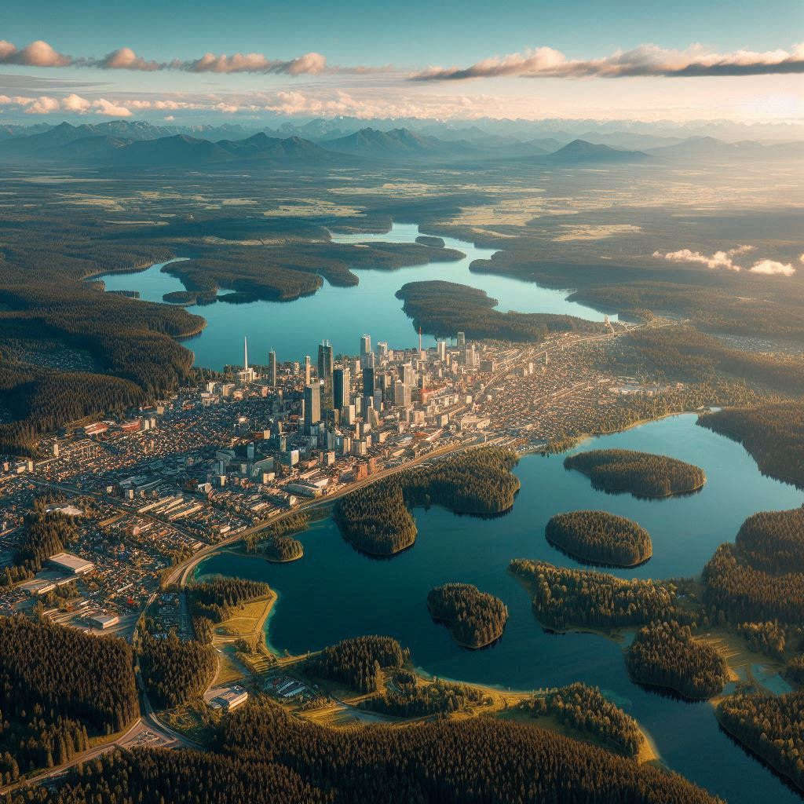
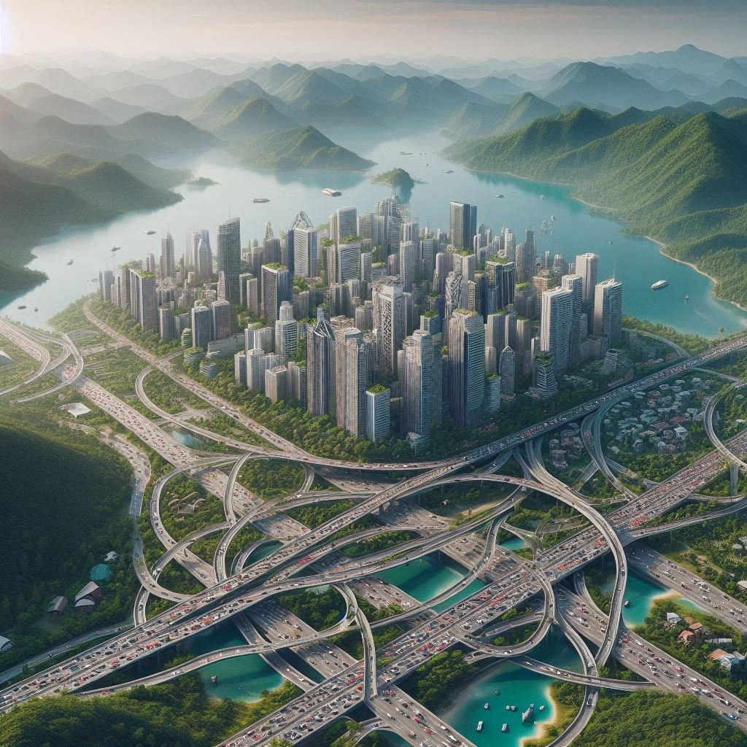
La contradicción entre una ciudad que presentaría deseconomías de escala y de congestión surge como una irresoluble.
Un estado actual complejo
Un futuro no deseable

Slide 27

Gracias!

